Slide 1
Phân tích thiết kế hệ thống
Một số mẫu thiết kế (tiếp)

Slide 2
Nội dung
Mẫu Singleton
Mẫu Adapter
Mẫu Mediator
Mẫu Iterator
Mẫu Façade
Mẫu MVVM

Slide 3
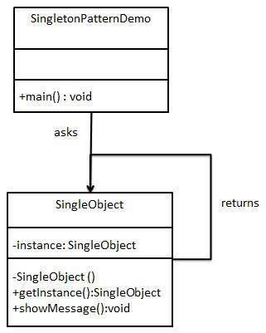
Mẫu Singleton
Tên: Singleton Pattern
Vấn đề cần giải quyết: tạo 1 và chỉ một thể hiện của 1 lớp cụ thể
Giải pháp: Tạo lớp Singleton

Slide 4
Mẫu Singleton
public class SingleObject {
//create an object of SingleObject
private static SingleObject instance = new SingleObject();
//make the constructor private so that this class cannot be
//instantiated
private SingleObject(){}
//Get the only object available
public static SingleObject getInstance(){
return instance;
}
public void showMessage(){
System.out.println("Hello World!");
}
}

Slide 5
Mẫu Singleton
public class SingletonPatternDemo {
public static void main(String[] args) {
//illegal construct
//Compile Time Error: The constructor SingleObject() is not visible
//SingleObject object = new SingleObject();
//Get the only object available
SingleObject object = SingleObject.getInstance();
//show the message
object.showMessage();
}
}
Hello World!

Slide 6
Mẫu Adapter
Tên: Adapter Pattern
Vấn đề cần giải quyết: tạo kết nối giữa 2 giao diện không tương thích
Giải pháp: Tạo lớp kết nối các chức năng của các giao diện độc lập hay không tương thích

Slide 7
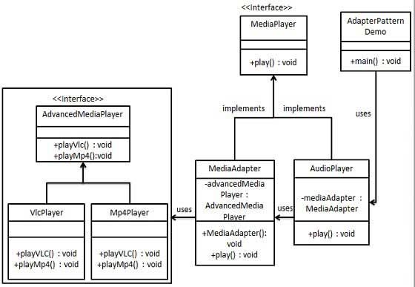
Mẫu Adapter

Slide 8
public interface MediaPlayer {
public void play(String audioType, String fileName);
}
public interface AdvancedMediaPlayer {
public void playVlc(String fileName);
public void playMp4(String fileName);
}
public class VlcPlayer implements AdvancedMediaPlayer{
@Override
public void playVlc(String fileName) {
System.out.println("Playing vlc file. Name: "+ fileName);
}
@Override
public void playMp4(String fileName) {
//do nothing
}
}

Slide 9
public class Mp4Player implements AdvancedMediaPlayer{
@Override
public void playVlc(String fileName) {
//do nothing
}
@Override
public void playMp4(String fileName) {
System.out.println("Playing mp4 file. Name: "+ fileName);
}
}

Slide 10
public class MediaAdapter implements MediaPlayer {
AdvancedMediaPlayer advancedMusicPlayer;
public MediaAdapter(String audioType){
if(audioType.equalsIgnoreCase("vlc") ){
advancedMusicPlayer = new VlcPlayer();
}else if (audioType.equalsIgnoreCase("mp4")){
advancedMusicPlayer = new Mp4Player();
}
}
@Override
public void play(String audioType, String fileName) {
if(audioType.equalsIgnoreCase("vlc")){
advancedMusicPlayer.playVlc(fileName);
}
else if(audioType.equalsIgnoreCase("mp4")){
advancedMusicPlayer.playMp4(fileName);
}
}
}

Slide 11
public class AudioPlayer implements MediaPlayer {
MediaAdapter mediaAdapter;
@Override
public void play(String audioType, String fileName) {
//inbuilt support to play mp3 music files
if(audioType.equalsIgnoreCase("mp3")){
System.out.println("Playing mp3 file. Name: " + fileName);
}
//mediaAdapter is providing support to play other file formats
else if(audioType.equalsIgnoreCase("vlc") || audioType.equalsIgnoreCase("mp4")){
mediaAdapter = new MediaAdapter(audioType);
mediaAdapter.play(audioType, fileName);
}
else{
System.out.println("Invalid media. " + audioType + " format not supported");
}
}
}

Slide 12
public class AdapterPatternDemo {
public static void main(String[] args) {
AudioPlayer audioPlayer = new AudioPlayer();
audioPlayer.play("mp3", "beyond the horizon.mp3");
audioPlayer.play("mp4", "alone.mp4");
audioPlayer.play("vlc", "far far away.vlc");
audioPlayer.play("avi", "mind me.avi");
}
}
Playing mp3 file. Name: beyond the horizon.mp3
Playing mp4 file. Name: alone.mp4
Playing vlc file. Name: far far away.vlc
Invalid media. avi format not supported

Slide 13
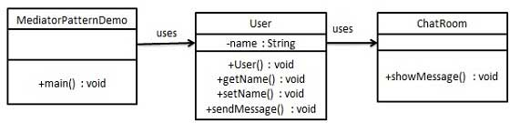
Mẫu Mediator
Tên: Mediator Pattern
Vấn đề cần giải quyết: giao tiếp phức tạp giữa nhiều đối tượng hay lớp
Giải pháp: tạo lớp hỗ trợ giao tiếp giữa các lớp/đối tượng khác

Slide 14
import java.util.Date;
public class ChatRoom {
public static void showMessage(User user, String message){
System.out.println(new Date().toString() + " [" + user.getName() + "] : " + message);
}
}
public class User {
private String name; public String getName() {
return name;
} public void setName(String name) {
this.name = name;
}
public User(String name){
this.name = name;
}
public void sendMessage(String message){
ChatRoom.showMessage(this,message);
}
}

Slide 15
public class MediatorPatternDemo {
public static void main(String[] args) {
User robert = new User("Robert");
User john = new User("John");
robert.sendMessage("Hi! John!");
john.sendMessage("Hello! Robert!");
}
}
Thu Jan 31 16:05:46 IST 2013 [Robert] : Hi! John!
Thu Jan 31 16:05:46 IST 2013 [John] : Hello! Robert!

Slide 16
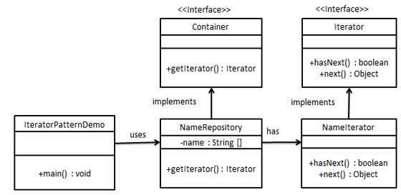
Mẫu Iterator
Tên: Iterator Pattern
Vấn đề cần giải quyết: truy cập tới các phần tử của đối tượng collection
Giải pháp: tạo lớp Iterator

Slide 17
public interface Iterator {
public boolean hasNext();
public Object next();
}
public interface Container {
public Iterator getIterator();
}

Slide 18
public class NameRepository implements Container {
public String names[] = {"Robert" , "John" ,"Julie" , "Lora"};
@Override
public Iterator getIterator() {
return new NameIterator();
}
private class NameIterator implements Iterator {
int index;
@Override
public boolean hasNext() {
if(index < names.length){
return true;
}
return false;
}
@Override
public Object next() {
if(this.hasNext()){
return names[index++];
}
return null;
}
}
}

Slide 19
public class IteratorPatternDemo {
public static void main(String[] args) {
NameRepository namesRepository = new NameRepository();
for(Iterator iter = namesRepository.getIterator(); iter.hasNext();){
String name = (String)iter.next();
System.out.println("Name : " + name);
}
}
}
Name : Robert
Name : John
Name : Julie
Name : Lora

Slide 20
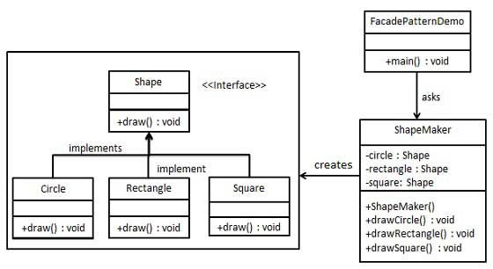
Mẫu Facade
Tên: Façade Pattern
Vấn đề cần giải quyết: ẩn dấu sự phức tạp của hệ thống và cung cấp giao diện cho client
Giải pháp: tạo lớp giao diện

Slide 21
public interface Shape {
void draw();
}
public class Rectangle implements Shape {
@Override
public void draw() {
System.out.println("Rectangle::draw()");
}
}
public class Square implements Shape {
@Override
public void draw() {
System.out.println("Square::draw()");
}
}
public class Circle implements Shape {
@Override
public void draw() {
System.out.println("Circle::draw()");
}
}

Slide 22
public class ShapeMaker {
private Shape circle;
private Shape rectangle;
private Shape square;
public ShapeMaker() {
circle = new Circle();
rectangle = new Rectangle();
square = new Square();
}
public void drawCircle(){
circle.draw();
}
public void drawRectangle(){
rectangle.draw();
}
public void drawSquare(){
square.draw();
}
}

Slide 23
public class FacadePatternDemo {
public static void main(String[] args) {
ShapeMaker shapeMaker = new ShapeMaker();
shapeMaker.drawCircle();
shapeMaker.drawRectangle();
shapeMaker.drawSquare();
}
}
Circle::draw()
Rectangle::draw()
Square::draw()

Slide 24
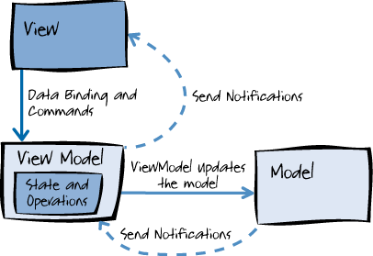
Mẫu MVVM
Tên: Model-View-ViewModel Pattern
Vấn đề cần giải quyết: phân tách các thành phần của hệ thống
Giải pháp: tạo 3 lớp, Model, View và ViewModel

Slide 25
using System.ComponentModel;
namespace MVVMDemo.Model {
public class StudentModel {}
public class Student : INotifyPropertyChanged {
private string firstName;
private string lastName;
public string FirstName {
get {
return firstName;
}
set {
if (firstName != value) {
firstName = value;
RaisePropertyChanged("FirstName");
RaisePropertyChanged("FullName");
}
}
}

Slide 26
public string LastName {
get {return lastName; }
set {
if (lastName != value) {
lastName = value;
RaisePropertyChanged("LastName");
RaisePropertyChanged("FullName");
}
}
}
public string FullName {
get {
return firstName + " " + lastName;
}
}
public event PropertyChangedEventHandler PropertyChanged;
private void RaisePropertyChanged(string property) {
if (PropertyChanged != null) {
PropertyChanged(this, new PropertyChangedEventArgs(property));
}
}
}
}

Slide 27
using MVVMDemo.Model;
using System.Collections.ObjectModel;
namespace MVVMDemo.ViewModel {
public class StudentViewModel {
public ObservableCollection<Student> Students {
get;
set;
}
public void LoadStudents() {
ObservableCollection<Student> students = new ObservableCollection<Student>();
students.Add(new Student { FirstName = "Mark", LastName = "Allain" });
students.Add(new Student { FirstName = "Allen", LastName = "Brown" });
students.Add(new Student { FirstName = "Linda", LastName = "Hamerski" });
Students = students;
}
}
}

Slide 28
<UserControl x:Class = "MVVMDemo.Views.StudentView"
xmlns = "http://schemas.microsoft.com/winfx/2006/xaml/presentation"
xmlns:x = "http://schemas.microsoft.com/winfx/2006/xaml"
xmlns:mc = "http://schemas.openxmlformats.org/markup-compatibility/2006"
xmlns:d = "http://schemas.microsoft.com/expression/blend/2008"
xmlns:local = "clr-namespace:MVVMDemo.Views"
mc:Ignorable = "d"
d:DesignHeight = "300" d:DesignWidth = "300">
<Grid>
<StackPanel HorizontalAlignment = "Left">
<ItemsControl ItemsSource = "{Binding Path = Students}">
<ItemsControl.ItemTemplate>
<DataTemplate>
<StackPanel Orientation = "Horizontal">
<TextBox Text = "{Binding Path = FirstName, Mode = TwoWay}"
Width = "100" Margin = "3 5 3 5"/>
<TextBox Text = "{Binding Path = LastName, Mode = TwoWay}"
Width = "100" Margin = "0 5 3 5"/>
<TextBlock Text = "{Binding Path = FullName, Mode = OneWay}"
Margin = "0 5 3 5"/>
</StackPanel>
</DataTemplate>
</ItemsControl.ItemTemplate>
</ItemsControl>
</StackPanel>
</Grid>
</UserControl>

